Slide 1
ÇEVRE SAĞLIĞI
ASİSTAN DOKTOR: HÜNER BULUT

Slide 2
SUNUM PLANI:
1- Çevre sağlığına giriş temel kavramlar
2-Çevre kirliliği sorunları
Toprak kirliliği
Gürültü kirliiği
Su kirlilği
Konut sağlığı
Hava kirliliği
Su kirliliği
3-İçme Kullanma Suları

Slide 3
Canlıların içinde yaşadığı dış ortama “çevre” denir.
Her canlının uyum içinde yaşayabildiği çevre koşulları farklıdır.
İnsanların yaşayabilmeleri için, çevrelerinde hava, su ve besin maddelerinin bulunması zorunludur.
Sağlık; Çevreye UYUM sağlamak ve DENGE halinde olmaktır.

Slide 4
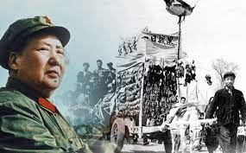
Bir bölgede bir arada bulunan ve birbirlerini etkileyen canlı ve cansız çevre ögelerinin tümüne “ekosistem” denir.
Çin’in güçlü ismi Mao Zedong 1958 yılında sağlık ve temizliğin yaşam için önemli olduğu gerekçesiyle “büyük ileri atılım” kampanyası başlattı.
Kampanyanın amacı halkın sağlığını tehlikeye atan ve hastalıklara yol açan dört zararlı canlıyı yok etmekti: Sivrisinekler, sinekler, fareler ve SERÇEler.
Bu canlılardan ilk üçünün zararlarını biliyoruz, ama serçelerin zararları ne olabilirdi?

Slide 5
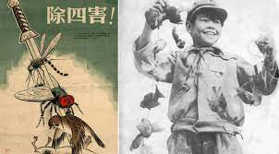
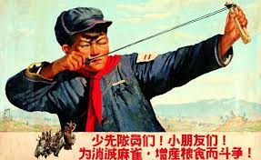
Mao, serçelerin tarladaki tohumları yiyerek tahıl üretimine ve dolaylı olarak beslenme sorunlarına yol açtığına inanıyordu. Mao’ya göre serçeler halkın emeğinin değerini azaltıyordu.
Ülkede serçe avı başladı; afişler bastırıldı; afişlerde sapanla serçe avlayan çocuk resimlerine yer verildi. Propaganda sonuç verdi ve kampanya başarılı oldu. Çin’de serçeler neredeyse yok edildi

Slide 6
. Ne var ki, serçeler yalnızca tahıl tohumlarını yemiyordu; zararlı böcekleri ve çekirgeleri de yiyorlardı. Çekirgeler de serçeler gibi tahıl tanelerini yiyorlardı. Sayılarını sınırlayacak bir avcı kuş olan serçeler yok olunca çekirgeler çoğaldı. Çekirge sürüleri serçelerin tükettiğinden çok daha fazla tahıl tükettiler. Mao hükümeti bu durumu fark ettiğinde aradan iki yıl geçmişti. Dört zararlı ile mücadele kampanyası ile oluşan ekolojik dengesizlik muazzam bir gıda kıtlığına yol açtı ve sonuçta yüzbinlerce insanın ölümüne neden oldu.

Slide 7
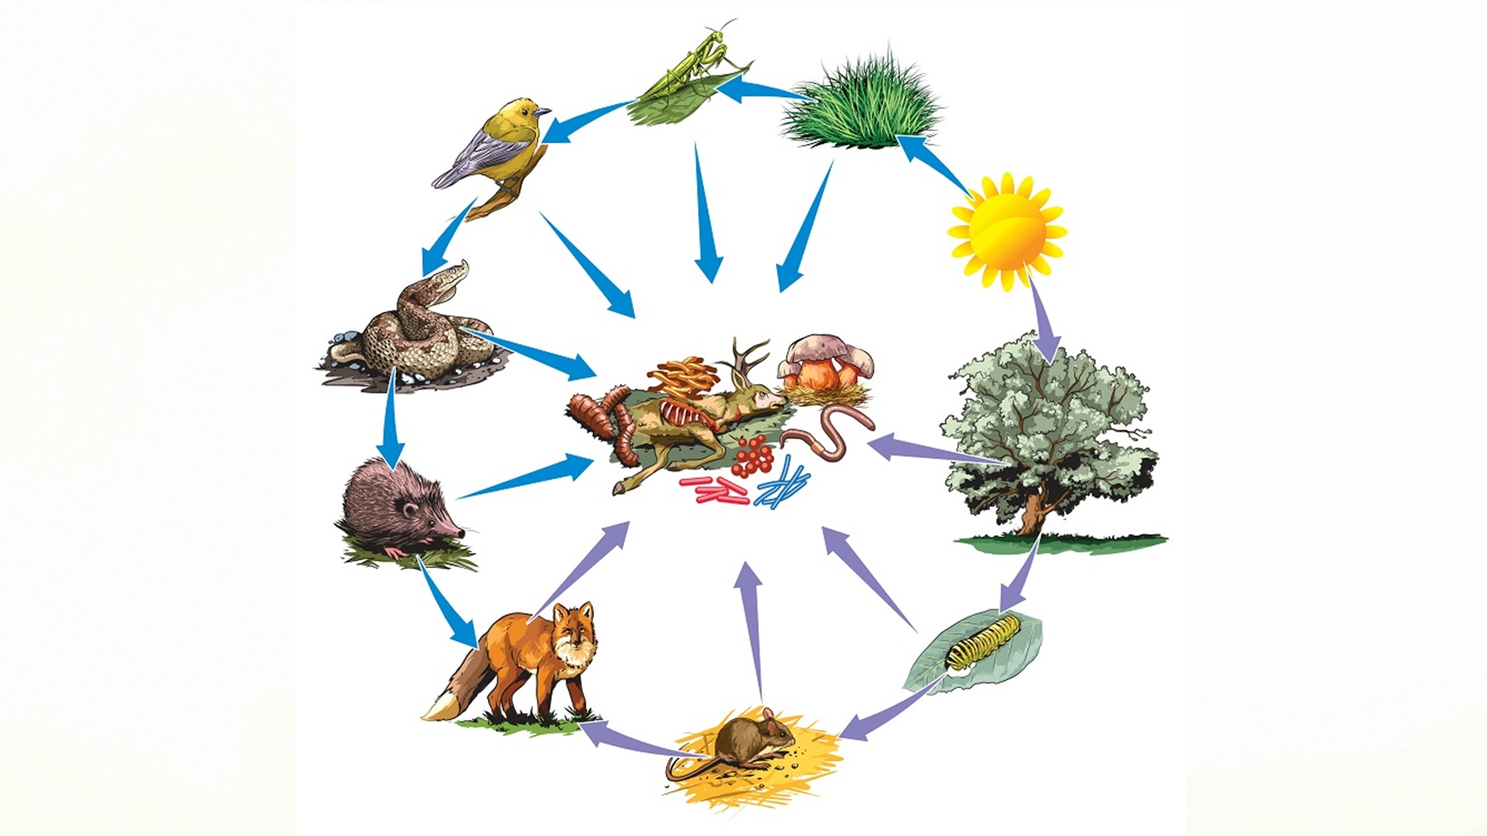
Besin zinciri
Besin akışı, besin zinziri ile gerçekleşir. Zincirin ilk halkası bitkilerdir. Bitkilerde biriken kimyasal enerji, yani organik ve inorganik maddeler, beslenme yoluyla bitkileri yiyen otobur hayvanlara, otoburlarda biriken kimyasal enerji ise, onları yiyen etoburlara geçer.

Slide 8
Çevre ve sağlık
Çevre sağlığı, insanın çevresinde bulunan/bulunabilen ve onun sağlığına zararlı etkiler yapan, ya da yapabilme potansiyeli olan bütün madde, olgu, olay ve koşulların düzeltilmesi işlemidir.
Bütün canlılar bir çevre içinde dünyaya gelirler ve yaşarlar.
Hiç bir canlı, içinde yaşadığı çevreden ayrı olarak ele alınamaz.
Canlılar çevreyi etkileyebileceği gibi, çevre de canlıları etkiler.
Bu etki, olumlu yönde olursa insanlar daha sağlıklı olur ve gelişir, olumsuz yönde olursa, insanlar hastalanabilir ve ölebilir.

Slide 9
Sağlık açısından çevremizi üç grupta inceleyebiliriz demiştik:
a. Fizik çevre
b. Biyolojik çevre
c. Sosyal çevre

Slide 10
Fiziki çevre
Etrafımızdaki cansız şeylerin tümü ve bunların neden olduğu olaylar fizik çevremizi oluşturur.
Fizik çevrenin başlıca ögeleri hava, su, toprak, binalar, kentler, fabrikalar, eşyalar, atıklar gibi cansız şeyler ve bunların oluşturduğu iklim koşulları, radyasyon, aydınlatma, ısınma gibi etmenlerdir.
Fizik çevredeki birçok faktör insan sağlığı üzerinde etkili olabilir. Örneğin;
Kurşun içeren tutkal kullanan ayakkabı yapımcılarında, ileri derecede kansızlık görülebilir;

Slide 11
Çevremizdeki canlıların tümüne “biyolojik çevre” denir.
Biyolojik çevremizde sağlığımızı etkileyebilecek dört öge vardır:
• Mikroorganizmalar
• Vektörler
• Bitki ve hayvanlar
• Besinler

Slide 12
Sosyal çevre
İnsanlar sosyal canlılardır; bir aile ve toplum içinde, onların birer üyesi olarak yaşarlar.
Kişi, içinde yaşadığı toplumdan elde ettiği bilgi, görgü, gelenek, inanç ve ahlak kuralları ile büyür, eğitilir ve edindiği bu değerlere uygun yaşar.

Slide 13
Kişilerin sağlıklarını etkileyen başlıca faktörler şunlardır:
(a) Sosyal statü:
(b) Eğitim durumu:
c) Ekonomik durum
d) İnanç ve gelenekler:
(e) Toplumsal olanaklar:

Slide 14
ÇEVREYE UYUM VE SAĞLIK İÇİN NELER YAPILMALI?
1. Yoksulluk ve Açlıkla Mücadele
2. Toplumsal Cinsiyet Eşitsizlikleri
3. Temiz su ve Sanitasyon
4. Uygun fiyatlı ve temiz enerji
5. İşsizlik ve Ekonomik Gelişme
6. Sanayide İnnovasyon ve Altyapı
7. Eşitsizliklerin azaltılması
8. Sürdürülebilir şehirler ve toplumlar
9. Bilinçli tüketim ve üretim
10. İklimin Korunması
11. Su Altında ve Karada Yaşam
12. Barış, Adalet ve Güçlü Kurumlar

Slide 17
Türkiye İçin Çevre Sağlığı Sorunları
1) Yeteri kadar ve temiz su sağlanması,
2) Katı ve sıvı atıkların zararsızlaştırılması,
3) Besin kontrolü ve sanitasyonu,
4) Vektörlerle bulaşan hastalıkların kontrolü ve vektörlerle savaş,
5) Konut hijyeni,
6) Kazalardan korunma faaliyetleri,
7) Endüstri hijyeni,
8) Gürültü ile savaş,
9) İyonizan radyasyonlardan korunma,
10) Hava kirliliği ile savaş

Slide 18
Küresel İklim Değişikliği
İklim: Yeryüzünün herhangi bir yerinde uzun yıllar boyunca yaşanan ya da gözlenen tüm hava koşullarının ortalama durumu,
Küresel İklim Değişikliği: Fosil yakıtların kullanımı, arazi kullanımı değişiklikleri, ormansızlaştırma ve sanayi süreçleri gibi insan etkinlikleriyle atmosfere salınan sera gazları (H2O, CO2, CH4, O3, N2O, CFC–11, HFC, PFC, SF6) birikimlerindeki hızlı artışın doğal sera etkisini kuvvetlendirmesi sonucunda yerkürenin ortalama yüzey sıcaklıklarındaki artışı ve iklimde oluşan değişiklikler
Notes:
Metan(CH4)
Nitröz Oksit (N2O),
Hidroflorür karbonlar (HFCs),
Perfloro karbonlar (PFCs),
Sülfürhekza florid (SF6)
Trikloroflorometan (CFC-11)

Slide 19
Küresel Isınma ve İklim Değişikliği
Küresel ısınma dünyanın sıcaklığındaki güncel artışı tanımlar.
Küresel ısınma iklim değişikliğinin bir nedenidir.
İklim değişikliği küresel ısınmanın, yeryüzünün iklim sistemi üzerindeki pek çok farklı etkisinden bahseder. Bunlar;
Yükselen deniz seviyeleri,
Eriyen buzullar,
Değişen yağış modelleri,
Aşırı hava olaylarının (ani seller ve sıcaklık dalgaları gibi) değişen sıklığı,
Mevsimlerin değişen uzunlukları ve değişen mahsul verimlerini içerir.

Slide 20
İklim Değişikliği Nedenleri
Doğal Nedenler-İtici güç
Küresel Isınma
Nüfus artışı
Ekonomik gelişme
Gelir artışı
Arazi kullanımı
Kentleşme
Göç
İklim değişikliği
Fosil yakıt kullanımı
Kömür, petrol, doğalgaz
Atmosferde biriken sera gazları (%47 artış)

Slide 21
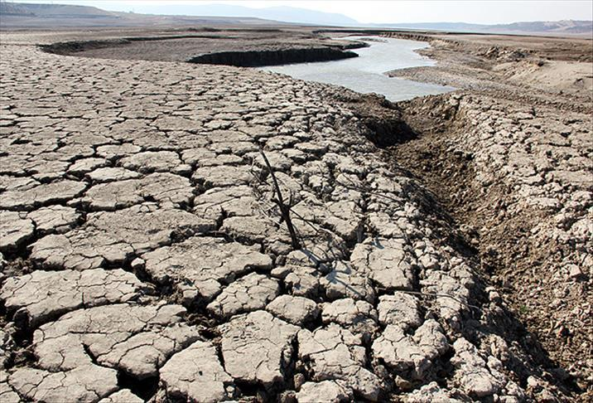
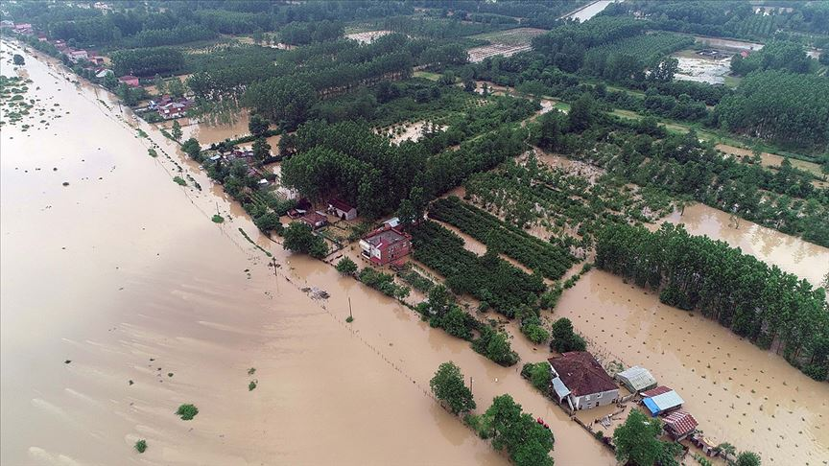
Kısa Dönem Bölgesel Etkiler
Kuraklık
Taşkın
Ekstrem iklim olaylarından kaynaklanan afetlerin meydana gelme sıklığı, 2000-2006 döneminde bir önceki on yıla göre %187 oranında arttı.

Slide 22
Beklenen Uzun Dönem Etkiler
Yenilenebilir su kaynakları
Yağış
Sıcaklık
Nem
Rüzgar şiddeti
Kar örtüsü
Bitki örtüsü
Toprak nemi
Yüzey akışı
Beklenen Etkiler
Kara ve okyanus bölgelerinde ortalama sıcaklık artışı (1,5-5,6 ºC)
Pek çok insanın yaşadığı bölgede aşırı sıcaklık
Pek çok bölgede aşırı yağış
Bazı bölgelerde kuraklık ve yetersiz yağış
IPCC* 1,5° Özel Raporu
*Hükümetlerarası İklim Değişikliği Paneli (Intergovernmental Panel on Climate Change)

Slide 23
Havza Bazında Beklenen Etkiler
Taşkın; ekstrem hava olayları nedeniyle kış aylarında nehir akışlarının, yüzey akışlarının ve taşkınların artması
Kuraklık; Yüksek sıcaklık ve yağışın artması nedeniyle kuraklık meydana gelmesi
Hidroelektrik güç; Akıştaki değişiklikler nedeniyle temiz güç üretiminde azalma olması
Tarım; Sulama suyu ihtiyacında artış olması
Kar kütlesi; %25 oranında azalma nedeniyle su temininde değişim
Nehir akışı; su temini, su kalitesi, balıkçılık ve rekreasyon faaliyetlerinin etkilenmesi
Yeraltı suyu; hidrolojik değişimler ve artan su talebi nedeniyle düşük olan su seviyesi sonucunda derin olmayan bazı kuyuların kuruması
Su kullanımı; tarımsal, kentsel ve çevresel su talebinin artması
Su kalitesi; deniz seviyesi yükselmesi nedeniyle tuzlu su girişimi sonucunda deltaların ve kıyı akiferlerin etkilenmesi
Deltalardaki su setleri; deniz seviyesindeki artışın su setlerini tehdit etmesi
Habitat; Isınmış nehir sularının somon gibi soğuk suda yaşayan balıkları strese sokması

Slide 24
Türkiye İçin Uyum Faaliyetleri
İçme ve kullanma suyu için kayıp/kaçak oranlarının azaltılması, yağmur suyu hasadı, duş ve sifonlarda tasarruflu ekipmanların kullanılması ve evsel atık suların yeniden kullanılması olabilir.
Tarım sektöründe; vahşi sulamadan tamamen vazgeçilmesi ve damla sulama gibi verimli sulama tekniklerinin yaygınlaştırılması, uygun durumlarda kısıntılı sulama uygulanması, organik tarım ve iyi tarım uygulaması olarak sıralanabilir. Tarımda sulama verimliliği ve çiftçinin bilinçlendirilmesi de önem taşımaktadır.
Endüstriyel tesislerde temiz üretim uygulamalarının yaygınlaştırılması, tesis içi kontrollerin artırılması, sıfır deşarj yaklaşımının yerleştirilmesi ve atık suların geri kazanılarak proses suyu ve benzeri amaçlarla yeniden kullanılması gerekmektedir.

Slide 25
İklim Değişikliğine Uyum – Öneriler
Akılcı planlar; Doğru yol haritası
Doğru politikalar; Uygulamada başarı
Bilgi üretimi; Su kaynaklarımızı daha iyi tanıma
Araştırma-geliştirme; Etkin su kullanımı için yeni teknolojiler
Toplumda farkındalık yaratma; Su tasarrufu
Sektörler arası entegrasyon; Tarım, endüstri, kentsel kullanım
Paydaşlar arası iletişim ve işbirliği; Kaynakların verimli kullanılması

Slide 26
İklim Değişikliğine Uyum – Öneriler Kuraklığın ve Azalan Su Kaynaklarının Yönetimi
Su kullanım verimliliğinin artırılması, enerji kullanımının azaltılması.
İklime uyumlu su yönetimi teknikleri; su geri kazanımı, yeraltı suyu depolaması.
Entegre bölgesel su yönetimi.
Taşkın kontrolü ve yağmur suyu yönetimi

Slide 27
İklim Değişikliğine Uyum – Öneriler Sucul Ekosistemlerin Korunması
Su kaynakları planlamasında temel eksosistem fonksiyonlarını desteklemek için minimum akış ve sıcaklığın sağlanması.
Ağaç dikilmesi ve kentlerde su yollarının soğutulması için sert peyzaj elemanlarının azaltılması.
Balıkların, daha serin olan yukarı su havzalarına göçü için engellerin kaldırılması ve gerekli akışın sağlanması.
Bozulmuş nehirleri ve taşkın yatağı habitatlarını restore ederek yaban hayata imkan tanınması.
Mevcut sulak alanların ve ormanların korunması.

Slide 28
Toprak kirlenmesi
İnsan ve diğer canlılar için en önemli yerkabuğu bölgesi topraktır.
Değişik büyüklükteki mineral, organik madde parçacıkları ve sudan oluşur.
Genel olarak gevşek bir yapısı vardır, hava boşlukları bulundurur.
Toprak derinlikleri giderek artan katmanlardan oluşur.

Slide 29
Toprak Kirlenmesi
Toprağın normal kullanımını önleyecek, canlı yaşamını ve halk sağlığını tehlikeye düşürecek şekilde toprağın niteliğini bozan madde, enerji ve biyolojik etkenlerin toprağa girmesine toprak kirliliği denmektedir.
Toprak kirliliğinin başlıca nedenleri,
gübrelerin tarımda kullanımı
kömür ve madenlerin çıkartılması sırasında eritme fırınlarından toprağa yayılması, madencilik uygulamaları
ev çöpü, lağım suları, endüstri atıklarının toprağa karışmalarıdır.
Toprak kirlenmesi dört grupta incelenebilir: Kimyasal kirlenme, nükleer kirlenme, atıklara bağlı kirlenme ve diğer nedenlerin yol açtığı kirlenmeler

Slide 30
Toprak Kirlenmesi - Kimyasal
Gübreler, toprağı zenginleştirmek üzere dışarıdan toprağa katılan maddelerdir. Doğal olarak parçalanan organik gübre bir de inorganik gübreler vardır.
Uygun olmayan ve gereğinden fazla inorganik gübre kullanımı, toprak kirlenmesinin başlıca nedenidir. Kimyasal gübreler azot ve fosfor içerdiklerinden, toprakta bu maddelerin birikmesine neden olarak kirliliğe yol açarlar.
Tarımda kullanılan pestisitler de kimyasal toprak kirlenmesine neden olurlar. Bazı ağır metaller içerdikleri ve çok yavaş ayrıştıkları için toprakta birikerek uzun yıllar kaybolmazlar. Buradan bitkilere ve sonrada onları yiyen insan ve hayvanlara geçerler.
Sanayi atıkları da toprağın kimyasal olarak kirlenmesine neden olabilir. Örneğin, asitler, tuzlar, alkaliler, boyalar, çözücüler, sülfatlar, metaller, yağlar fabrikalardan toprağa karışan kirleticilerden bazılarıdır.

Slide 31
Toprak Kirlenmesi - Nükleer
Günümüzde birçok ülke teknolojilerini geliştirmek ve denemek amacıyla Dünya’nın değişik yerlerinde, yer altında ya da deniz altında nükleer bombalarını patlatmaktadırlar.
Bu bölgelerden bazıları; ABD’deki Nevada çölleri, Kazakistan’daki Semipalatinsk bölgesi ve Pasifik okyanusu
İkinci Dünya Savaşı sırasında Japonya’nın Hiroşima ve Nagasaki kentlerine atılan atom bombaları da nükleer kirlenmeye yol açmıştır.
Nükleer santraller iki yolla kirlenmeye neden olabilirler. Bunlardan ilki, santralde kullanılan ve üretim ömrünü tamamlayan nükleer atıkların yok edilmesi amacıyla toprak altına gömülmeleridir. İkinci yol, nükleer santrallarde görülen kazalar sonrasında çevreye yayılan nükleer serpintilerin önce havayı, sonra toprağı kirletmeleri şeklinde olmaktadır.
Çernobil Nükleer Santralinde olan patlama sonrası Avrupa ve Karadeniz çevresindeki ülkelerde görülen kirlenmedir.

Slide 32
Toprak Kirlenmesi - Atıklar
Çöpler, lağım, sokak süprüntüleri, inşaat ve yıkım atıkları, hastane atıkları, fabrikalarda üretimin yan ürünü olarak ortaya çıkan işe yaramaz maddeler atık olarak sayılabilir.
Evsel ve endüstriyel atıkların gömülmesi ya da doğrudan toprağa akıtılması sonucu, ya da taşıyıcı kanalların taşmasına bağlı olarak toprak yüzeyine yayılmaları toprak kirlenmesinin nedenlerindendir.
Endüstriyel atıklardan özellikle baca gazı emisyonları yoluyla toprağa ve bitki örtüsüne zarar verici maddeler taşınmaktadır.
Evsel atıklar plansız kentleşmenin olduğu yerlerde atıkların uzaklaştırılması masraflı olduğundan bu işlemlerde aksaklıklar olabilmekte ve atıklar yayıldıkları toprakları kullanılamaz biçimde kirletmektedirler.

Slide 33
Toprak Kirlenmesi – Diğer Kirleticiler
Erozyon: Toprağın, rüzgar, akarsu, dalga, buzul, sel gibi doğal etmenlerle aşındırılması sonucunda, bulunduğu yerden başka yerlere sürüklenmesidir. Toprağın, bitkiler için elverişli olan niteliklerini kaybetmesi anlamına gelen bu durum, bir tür toprak kirlenmesi, toprağın bozulması demektir.
Orman yangınları- tahrip edilmesi, otlakların yanlış kullanılması ve yanlış arazi kullanımı başlıca erozyon nedenlerindendir.
Toprakların yanlış kullanımı toprakların verimini düşüren bir toprak kirliliği sorunudur. Verimli tarım arazileri üzerine konut, fabrika, otel binalarının yapılması, büyük toprak kayıplarına neden olmaktadır.
Maden işletmeciliği yapılacak alanda ocak üstündeki toprak tabakasının kaldırılması, buradaki bitki örtüsünün bozulmasına ve yörenin doğal yapısının değişmesine yol açmasıyla toprak kirlenmesi nedeni olabilir.

Slide 34
Toprak Kirlenmesinin Etkileri
Toprak kirlenmesi doğada yaşayan bütün canlıları olumsuz yönde etkiler ve doğanın dengesinin bozulmasına yol açar.
Kimyasal kirlenme, yeraltı ve yerüstü sularını da kirleteceğinden, su kirliliği sorunu genellikle toprak kirlenmesi ile bir arada görülür. Gübrelerden toprağa oradan suya karışan fazla miktarda fosfor suyun yosunlanmasına neden olur. Aşırı gübreleme sonucunda, sulardaki azot ve fosfat düzeyi çok yükselir. Bitkilerde depolanan fazla azot, zamanla bunları tüketen insanların zehirlenmelerine neden olur.
Aşırı ve kontrolsuz pestisit kullanılan yerlerde toprağın kimyasal niteliği bozulur ve verimi düşer.
Endüstri atıkları ile olan toprak kirlenmesi, insanlarda ve hayvanlarda ağır metal zehirlenmelerine neden olabilir. Asit yağmurlarının sonucunda toprağın asiditesinin bozulması erozyona kadar giden olumsuz etkiler doğurabilir.

Slide 35
Toprak Kirlenmesine Karşı Önlemler
Başlıca nedenlerinden biri bilinçsiz gübre kullanımı olduğu için buna karşı alınacak önlemlerin başında bu konudaki çabalar gelir. Tarımsal alanların analizi yapılarak uygun gübre ve miktarı uzmanlara danışılmalıdır.
Bitkilerdeki zararlı böceklere karşı yapılacak ilaçlamaların da uzmanların önerileri doğrultusunda yapılması gerekir. Aksi durumda sadece toprak kirlenmesine neden olmaz ilaçları uygulayan kişilerin ya da bu gıdaları yiyen kişilerin zehirlenmesine de sebep olabilmektedir.
Erozyonun önlenmesinin en iyi yolu, ağaçlandırmadır.
Evsel ve endüstri atıkları doğaya bırakılmadan önce arıtılmalıdır. Bacalardan salınan gazlar ise, filtre edilmeden atmosfere bırakılmamalıdır.

Slide 36
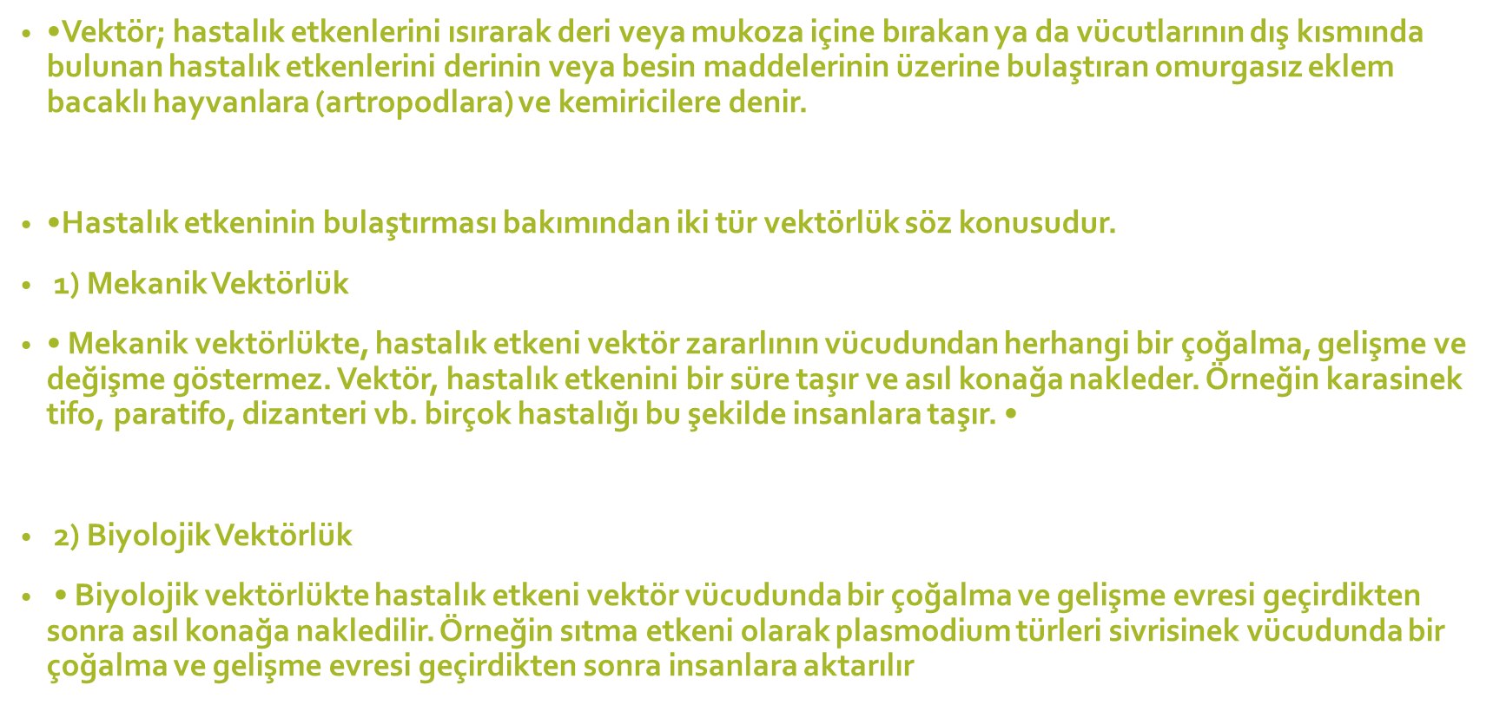
VEKTÖRLER

Slide 37
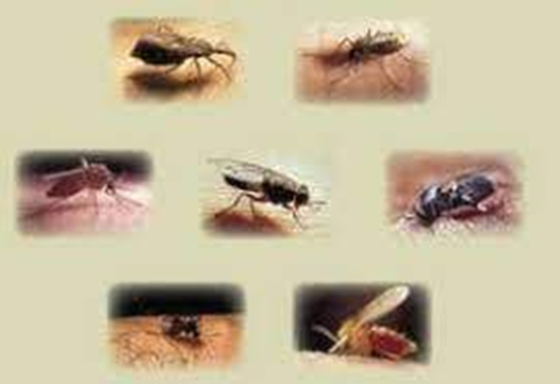
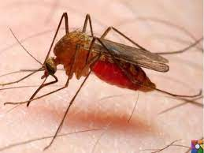

Slide 38
Vektörlerin insan sağlığına etkileri
• Salgın hastalıkların taşınmasında rolleri büyüktür. Karasinek, sivrisinek, tahtakurusu, bit, pire ve fare gibi türler hasta kişilerden aldıkları etkeni sağlam kişilere bulaştırır.
• Vektörlerle mücadelede kullanılan kimyasal maddeler önemli çevre kirliliğidir.

Slide 39
Vektörlerle mücadelede çeşitli şekillerde biyolojik ve kimyasal müdahaleden önce çevre sağlığı tedbirlerinin alınması şarttır. Çünkü vektörlerin üreme ve beslenme ortamları ortadan kaldırılmadan ne kadar ilaç kullanılırsa kullanılsın tam bir başarı sağlanamaz. Bu sebeple özellikle durgun suların ortadan kaldırılması, temiz suların ve kanalizasyonun kontrol altında tutulması, çöp ve atıkların kontrolü, konut ve yaşam şartlarının iyileştirilmesi mutlaka sağlanmalıdır.

Slide 40
Vektörlerle Bulaşan Hastalıklar
• Toplum sağlığı açısından önemli bir paya sahip olan vektörlerle bulaşan hastalıklar; yer, iklim, hayat şartları, sosyal ekonomik durumlar, kişilerin davranış ve alışkanlıkları, mücadele yönteminin kullanımına bağlı olarak değişiklik gösterir.
Birçok türün arasında insan sağlığı açısından önemli olan vektörler ve bulaştırdıkları hastalıklar şu şekilde sıralanmıştır:

Slide 41
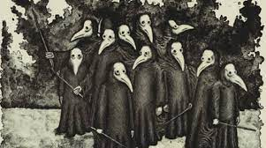
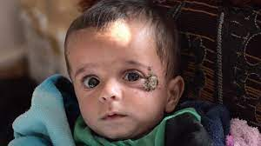
• Karasinekler: İshal, dizanteri, konjonktivit, tifo, kolera
• Sivrisinekler: Sıtma, ensefalit, sarı ateş, dang, flaryazis
• Bit: Epidemik tifüs, dönen ateş
• Pire: Veba, endemik tifüs
•Mite (akar): Uyuz, riketsiyal çiçek, çalılık tifüs
• Kene: Kene felci, lyme hastalığı, tularemi, kırım kongo kanamalı ateşi
(KKKA)
• Tahtakurusu: Chagas hastalığı (Güney Amerika’da bulunan bir parazit
hastalığı)
• Tatarcık: Şark çıbanı, tatarcık humması
• Kemiriciler: Fare ısırığı hastalığı, leptospirozis, salmonelozis.

Slide 42
VEKTÖRLERLE MÜCADELE YÖNTEMLERİ
•İnsanlara hastalık taşıyan vektörlerle mücadele, dünyanın her yerinde ülkelerin ve yönetimlerin, ekonomilerinin elverdiği ölçülerde ve zaman zaman uluslararası kuruluşların desteği sağlanarak yürütülmektedir
. • Zararlıların tamamen yok edilmesi mümkün değildir. Ancak en uygun yöntemler dizisi kullanılarak kontrol altında tutulmaları mümkündür.
• Günümüzde uygulanan vektörlerle mücadele yöntemleri, kültürel, mekanik (fiziksel), biyolojik, kimyasal mücadele olarak dört başlık hâlinde incelenir.

Slide 43
1. Kültürel Mücadele
• Kültürel mücadele, zararlıların biyolojisinin, yaşam biçiminin ve mücadele yollarının, özellikle temel eğitimde ve değişik iletişim araçları ile halka tanıtımının sağlanmasıdır.
• Kültürel mücadele çerçevesinde bu kitleye televizyon, radyo, yazılı basın, posterler, video bantları, film ve slayt gösterimleri, internet, basit el broşürleri, cep kitapçıkları ile ulaşılmakta ve onların üzerine düşen görevler anlatılmaktadır.
2. Mekanik (Fiziksel) Mücadele
• Mekanik mücadele fiziksel altyapının düzeltilmesi yoluyla vektör canlının üreme ve beslenme ortamlarını ortadan kaldırmak amacıyla yapılan çalışmaların bütünüdür. Genel anlamda çevre yönetimi denilen bu mücadele şekli modern vektör mücadelesinin en önemli ayaklarından biridir.
Çevre yönetim uygulamaları üç başlık altında incelenir.
Bunlar;
çevrenin değiştirilmesi,
çevrenin düzenlenmesi ve insan-vektör-patojen ilişkisinin kesilmesidr.

Slide 45
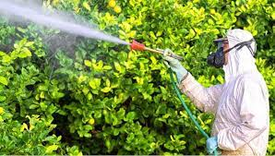
4. Kimyasal Mücadele (pestisidler)
• Kimyasal mücadele, pestisitlerin farklı yöntemlerlekullanılma seçeneklerini kapsamaktadır.
• Kontrolde kısa zamanda etkin ve kesin sonuç sağladıklarından kullanımları kaçınılmazdır ve günümüzde en çok kullanılan zararlı mücadele yöntemi konumundadır.
• Bunun yanında bazı olumsuzluklar da mevcuttur. Bunlar; son yıllarda uygulanan pestisitlerin hedef zararlı dışındaki canlıları etkilemesi, çevrede birikmesi, zararlıların direnç geliştirmeleri durumunda daha
zehirli olanlarına ihtiyaç duyulması, maliyetin yüksekliği, sosyal ve çevreci baskının artmasıdır.

Slide 46
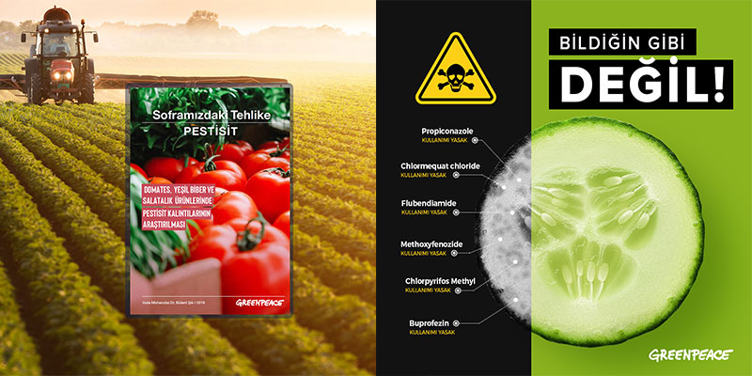
• Kimyasal mücadelede kullanılan biosidaller, pestisitlerdir.Pestisit terimi kısaca haşarat (pest) adı verilen zararlı canlıları öldürmek için kullanılan madde anlamına gelir.
Genel tanımı ise insan ve hayvan vücudu ile bitki ve cansız cisimlerin üzerinde ya da çevresinde bulunan veya yaşayan; ayrıca besin maddelerinin üretimi, hazırlanması, depolanması ve tüketimi sırasında onların besin değerlerini azaltan veya hasara uğratan zararlıları (böcek, kemirici, yabani ot, mantar, toprak kurdu vb.) öldürmek için kullanılan kimyasal maddelerdir.
•Umumi Hıfzısıhha Kanunu’na göre pestisitlerin izin, denetim işleri Sağlık Bakanlığı, Halk Sağlığı Genel Müdürlüğünce yapılmaktadır.

Slide 47
Besin Kirlenmesi
Besin kirlenmesi, yiyeceklerin sağlığa zararlı duruma gelmeleridir.
Besinler üretimden tüketime kadar çeşitli evrelerden geçerler ve bu evrelerin herhangi birinde kirlenebilirler.
Kirlenmelerinin başlıca üç nedeni vardır:
Kimyasal kirlenme: tarlalarda kullanılan pesitisitler, ev ve ya depolarda kullanılan fare öldürücü kimyasallar gibi nedenlerle olan kirlenmedir.
Biyolojik kirlenme: besinlere bakteri, virüs, parazit gibi biyolojik etkenlerin bulaşması ile ortaya çıkar, sıklıkla besinlerin işlendiği ya da saklandığı evrelerde oluşur.
Radyoaktif kirlenme: nükleer toprak kirlenmesinin olduğu yerlerde üretilen sebze ve meyvelerin, topraktan aldıkları radyoaktif maddeleri tüketicilere ulaştırmasıdır.

Slide 48
Besin Kirlenmesinin Etkileri
Besin kirlenmesinin en sık rastlanan etkisi, biyolojik kirlenmelere bağlı olanlardır. Bunlardan bazıları; kolera, tifo, paratifo, dizanteri, salmonellaya bağlı gıda zehirlenmeleri sayılabilir. Birçok bağırsak paraziti sağlıksız etlerin yenilmesiyle bulaşabilir.
Kimyasal kirlenme sonucunda insanlarda görülen zehirlenmeler önemlidir. Örneğin fare zehri bulaşmış besinleri tüketenlerde ani zehirlenme ya da cıvalı insektisitle kirlenmiş besinleri tüketenlerde cıva belli düzeye ulaştıktan sonra zehirlenme belirtileri ortaya çıkar.
Radyoaktif maddelerle kirlenmiş besinleri tüketenlerde ise, uzun dönemde kanser hastalığı ortaya çıkabilir. “stronsiyum 90” vücutta kalsiyum mineralin benzerliğinden dolayı onun yerine geçer ve kemiklerde dişlerde birikir. Bu durumda, radyoaktif etki vücutta onyıllarca sürer.

Slide 49
Önlemler
Besin kirlenmesinin önlenmesinde bazı yasal düzenlemeler vardır. Örneğin, başta DDT (dikloro difenil trikloroetan) olmak üzere 30 dolayındaki pestisitin üretimi, ülkeye sokulması ve kullanımı yasaklanmıştır.
Ülkemizde, gıda maddesi üreten ve satan yerlerde çalışanların her üç ayda bir hekim kontrolünden geçmeleri bir yasal zorunluluktur. Gıda üreten ve satan yerlerdeki fiziksel koşullar ve besin maddelerini saklama koşulları da belediye ve sağlık çalışanları tarafından düzenli aralıklarla denetlenir.

Slide 50
Besin kirlenmesini önlemek için yapılması gereken en önemli şey eğitimdir. Tüketilen besinlerin sağlığa uygun olup olmadığına dikkat etmek önemlidir. Bu önlemlerin başında, besinleri iyice temizlemeden yememek ve uygun ortamlarda saklamak gelir. Besin maddeleri sinek, hamam böceği, fare gibi böcek ve haşerelerin erişemeyeceği yerlerde ve üzerleri kapalı olarak saklanmalıdır.

Slide 51
Gürültü Kirliliği
Ses havada bulunan parçacıkların ses dalgalarının etkisiyle sıkışıp genişlemesine bağlı ortaya çıkan bir etkidir. Ses, frekans ve basınç özellikleri ile tanımlanır.
Frekans, ses dalgasının birim zamandaki titreşim sayısıdır .İnsan kulağı 20 ile 20.000 Hertz (Hz) arasındaki sesleri duyabilir. Bunun altındaki seslere “infrasonik”, üzerindeki seslere “ultrasonik” sesler denir. İnsanlar genellikle 500-2000 Hz arasında konuşur.
Sesin şiddeti ise desibel (dB) olarak ölçülür. İnsan kulağı 0-140 dB arası sesleri algılar. Ses düzeyi 85 desibelin üzerine çıkarsa, insan sağlığına zarar verebilir, 140 dB ise ağrı, kulak zarı yırtılması gibi belirtiler ortaya çıkabilir.

Slide 52
Gürültü Kirliliği
Gürültü; istenmeyen, rahatsız edici ya da sağlığı tehdit eden seslerdir. Tüm dünyada olduğu gibi ülkemizde de toplum sağlığını ve konforunu çeşitli biçimlerde etkileyen yaygın kirlilik türlerinden biri gürültü kirliliğidir.
Gürültü kirlenmesi, özellikle kentlerde yaşayanların ve gürültülü işlerde çalışanların sorunudur. Kentlerdeki trafik yoğunluğu ve yükses sesli müzik yayınları gürültü kirlenmesinin temel kaynaklarıdır. Tekstil fabrikaları, demir-çelik fabrikaları, yüksek devirli hızarların kullanıldığı marangoz atölyeleri, beton kıran vibratörlerin kullanıldığı yerler gibi ortamlarda çalışanlar da gürültü kirliliği ile karşı karşıyadırlar.

Slide 53
Gürültünün İnsanlar Üzerinde Etkileri ve Gürültü Azaltım Yöntemleri
Gürültünün insanlar üzerindeki fiziksel etkileri; uzun süre gürültüye maruz kalmanın geçici ve kalıcı işitme kaybına neden olabileceği; Geçici işitme kaybının duyma eşik seviyesinin geçici olarak kayması sonucunda hemen hemen herkeste, kalıcı işitme kaybınınsa çoğunlukla birkaç yıllık zaman dilimi boyunca gürültüye maruz kalan işçilerde görülebileceği bildirilmektedir.
•Gürültünün fizyolojik etkileri; gürültüye maruz kalındığında kalp hızında artış, kan basıncında yükselme, damarların büzülmesi/kısalması ve buna bağlı olarak çevresel damar basıncının artması gibi rahatsızlıkların olabileceği bildirilmiştir. Gürültüye maruz kalan insanların midesinde kasılma şeklinde ani ve beklenmedik değişiklikler gözlenmektedir.
•Gürültünün insanlar üzerindeki psikolojik etkileri; •Gürültünün ruh sağlığını olumsuz etkilediği ve gürültünün performansı azalttığı pek çok çalışma ile gösterilmiştir.

Slide 55
Kaynakta Kontrol | Alıcıda Kontrol | Çevrede kontrol
Gürültüye neden olanların kontrolüdür. Ses emici ve titreşimi azaltıcı bazı önlemlerle gürültünün azaltılmasına çalışılır. İşyerlerinde makinelerin sesini maskeleyen ve azaltan teknolojiiler, Trafikteki gürültünün azaltılması için gereksiz yere korna çalınmaması, Araç ekzozlarına susturucu takılması, Kentlerdeki ulaşımın daha az gürültülü olan metro sistemi ile yapılması, Gürültü düzeyine varan müzik yayınlarının engellenmesi, Gürültüsüz çalışan makine teknolojilerinin geliştirilmesi… | Kişilerin kendilerini gürültüden korumaları demektir. Gürültülü ortamlarda çalışanların kulak tıkaçları kullanması, Sesi emen ya da basıncını azaltan duvar döşemelerinin kullanılması… | Kentlerin yer seçimi, Yol kenarlarına sesi emen özellikleri nedeniyle ağaçlar dikilmesi, Yol kenarlarına konulan perdeler-engeller, Ses geçirmeyen yapı elemanlarının ve pencerelerden ses geçişini azaltan çift cam kullanılması, Gürültülü işyerlerinin yerleşim yerlerinin uzaklarına yapılması…

Slide 56
KONUT SAĞLIĞI
“Beyaz Yakalıların Hastalığı” ya da “Hasta Bina Sendromu (HBS)”
• Yapılan araştırmalar sonucunda modern kent yaşamını çevreleyen binalar; rezidanslar, avmler, plazalar, gökdelenler ve kuleler gibi binalarda bulunanlarda;
uyku problemi, dikkat dağınıklığı, yorgunluk, baş ağrısı, depresyon, uyuşukluk, konsantrasyon eksikliği, tat ve koku alma eksikliği, solunum yollarında, gözlerde tahriş gibi birçok şikayetlerin arttığı saptanmıştır. Bu şikayetlerin oluşmasına neden olarak, havalandırmanın yetersiz olması, dış çevreden gelen kirleticiler, bina içinden kaynaklı
kirleticiler, bina yapımında kullanılan inşaat malzemeleri, yetersiz ışık, uygun olmayan nem ve sıcaklık, kokular, ses ve
elektromanyetik kirlilik söylenebilir.

Slide 57
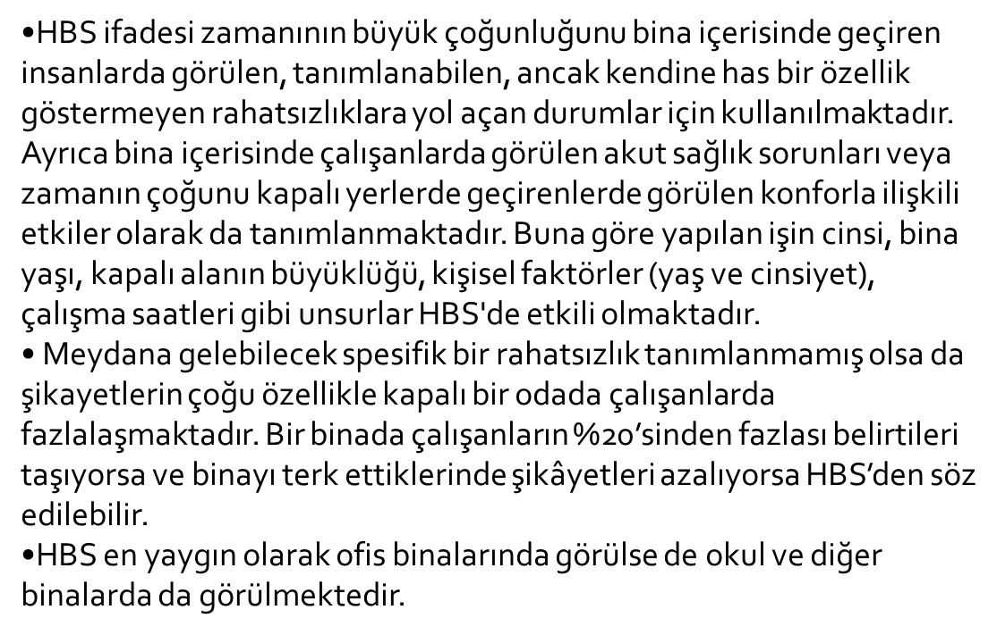

Slide 58
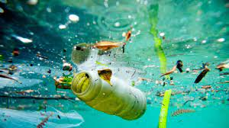
Su kirliliği
• Çevre sağlığı faaliyetleri arasında birinci derecede önemli olan, yaşam çevresinde yeteri kadar hijyenik su teminidir. İnsan vücudunun hacmen %66’sı ve ağırlık olarak da %63’ü sudan oluşmaktadır. Suyun olmadığı yerde, hayattan, çevre sağlığından, hijyenden bahsedilemez

Slide 59
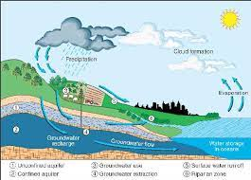
• Kullanılan sular üç grupta toplanabilir:
• Meteorik Sular: Yağmur ve kardan oluşan sulardır.
• Yerüstü Suları: Dere ve göl sularıyla, çeşitli işlemlerden geçirildikten sonra kullanılan, tuzları alınmış deniz sularıdır.
• Yeraltı Suları: Kaynaklar, kuyular, artezyenlerdir. Bu suların hepsi doğrudan doğruya kullanma ve içme suyu olarak kullanılmazlar. Sadece kaynak suları, olduğu gibi kullanılabilirler. Diğer suların kullanılabilmeleri için, bir takım işlemlere tabi tutulmaları gerekmektedir

Slide 60
•İnsanın ve toplumların su ihtiyacı, toplumların gelişmemişliği gelişmekte olduğu, ya da gelişmişliği ile ilgili ve orantılıdır. Bir toplum ne kadar gelişmiş olursa, o toplumun alimantasyon suyu ihtiyacı da o kadar fazla olur. Alimantasyon suyu, şehrin su ile beslenmesidir.
Kişinin, yaşaması ve yaşantısını sürdürebilmesi için, kişi başına düşen gerekli su miktarı alimantasyon suyudur. Gelişmiş ülkelerde kişi başına düşen alimantasyon suyu, günde 400 litre civarındadır. .

Slide 61
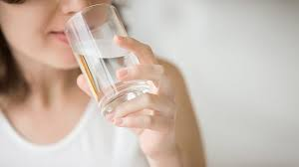
İyi suyun özellikleri
• Kalite bakımından, bir suyun iyi su olabilmesi için; suyun kokusu, tadı ve rengi olmamalıdır
• Süspansiyon halinde yabancı maddeler ihtiva etmemelidir.
•Aşırı derecede sertliği bulunmamalıdır.
• Madenler üzerine eritici etkisi olmamalıdır.
•İçerisinde hastalık etkeni mikroorganizmalar veya toksik maddeler bulunmamalıdır.
• Su, patojenlerle kontamine olmuş olmamalıdır

Slide 62
•Her zaman iyi su bulunmadığından, mevcut sular ihtiva ettiği sağlığa zararlı maddelerden arıtılmak üzere, bir takım işlemlere tâbi tutulur, içme ve kullanma suları haline getirilmeye çalışılır.
BUNLAR:
• Filtrasyon
• Sertliğin giderilmesi
•Dezenfeksiyon

Slide 63
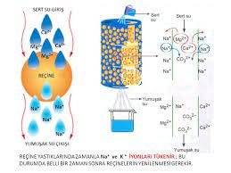
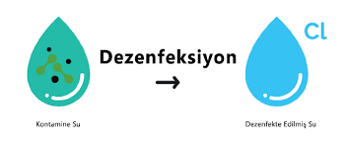

Slide 64
Su kirlenmesinin nedenleri
• Topluma sunulan her türlü suyun, içme suyu niteliğinde olması istenir. İnsanlar, su döngüsünden aldıkları suyu kullandıktan sonra aynı döngüye geri verirler. Bu işlemler sırasında, suya karışan maddeler, suyun fiziksel, kimyasal ve biyolojik özelliklerini bozar. Eğer, bu bozulma canlıların yaşamlarını tehdit edecek boyuta erişirse, buna, “su kirlenmesi” denir.
Ne yazık ki, günümüzde su kirliliği Dünya’nın her yanında önemli bir çevre sorunu olmuştur.

Slide 65
• Su kirlenmesi kimyasal ve biyolojik olarak ikiye ayrılır.
Sulara, canlılar için zararlı kimyasal atıkların karışması sonucu ortaya çıkan kirlenmeye “kimyasal kirlenme” denir. Su kaynaklarının, özellikle hastalık yapan mikroorganizmalarla kirlenmesine ise “biyolojik kirlenme” adı verilir. Akarsulara fabrika atıklarının karışması kimyasal kirlenmeye örnektir
•Helaların akarsulara ya da yeraltı sularına karışması sonucu dışkıda bulunan mikroorganizmaların suya karışması ise, biyolojik kirlenmeye örnektir.
• Kimyasal kirlenme, canlılarda zehirlenmelere, biyolojik kirlenme ise bulaşıcı hastalıklara neden olur.
•Doğal denge içindeki su döngüsü sayesinde kirlenen sular kendini temizleme yeteneğine sahiptir. Ancak, suya karışan atıkların miktarı, suyun bu yeteneği üzerine çıkarsa, kirlenmeden söz edilir. Suların kirlenmesinin tek nedeni, insanlar tarafından sulara karıştırılan atıklardır. Bu atıklar, sanayi (endüstri) tesislerinden, evlerden ya da tarımsal uygulamalardan olabilir.

Slide 66
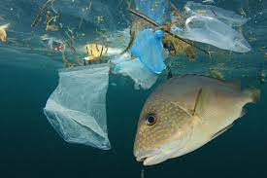
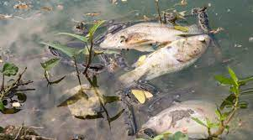
• Su kirliliği, belli bir düzeyin üzerine çıkarsa, hastalıkların oluşmasına ve ölümlere neden olabilir. Kirlenen akarsu, göl ve denizlerdeki birçok hayvan türü, dayanıklılık derecelerine göre ya azalır ya da ortadan kalkarlar. Örneğin, cıva gibi ağır metalleri içeren bazı fabrika atıkları arıtılmadan akarsulara verilirse, bu sulardaki balıklar ve diğer canlıların ölümüne yol açar.

Slide 67
• Kirlenme sonucu bütün yaşamın yok olduğu sulara “ölü su” adı verilir. Kirlenen denizlerdeki balıklar eğer ölmezlerse, daha temiz olan deniz köşelerine göç ederek orayı terk ederler.
• Kirlenen sulardaki bitkilerin yaşamları da tehlike altındadır. Tıpkı hayvanlar gibi, yosun ve diğer su bitkileri de oksijenin azalması sonucu ya da kimyasal kirleticilerin doğrudan etkilemeleri sonucu yok olabilirler. Böylece, bu bitkilerle beslenen deniz hayvanları ve kuşlar da olumsuz etkilenmiş olurlar.

Slide 68
• Sularda yaşayan canlılar, kirlenmeye neden olan kimyasal maddeleri ya da mikroorganizmaları vücutlarına alırlar. Bu hayvanlarla beslenen kuş ve benzeri hayvanlar, bu kirli canlıları (örneğin midyeleri) yediklerinde, söz konusu maddeleri de yemiş olurlar ve onlar da hastalanabilir ve zehirlenebilirler.
• Biyolojik olarak kirlenmiş, hastalık yapan mikroorganizmaların bulunduğu suları içen ya da kullananlarda da kolera, tifo, dizanteri, çocuk felci, hepatit A gibi birçok mikrobik hastalık ve bağırsak parazitleri görülebilir. Tarla ve bitkileri sulamak ya da temizlemek için kullanılan kirli sulardaki mikroorganizmalar bitkilere bulaşacağından, bu sebze ve meyveleri temizlemeden yiyenler de hastalanabilirler.

Slide 69
Su kirlenmesine karşı önlemler
• Suların kirlenmesinin önlenmesine yönelik işler şunlardır:
a. Endüstriyel ve evsel atıkların arıtılmadan ve belli standartlara getirilmeden su kaynaklarına (nehir, göl, deniz) verilmesi kesin olarak önlenmelidir. Arıtma işlemi, biyolojik ve kimyasal yöntemlerle yapılabilir. Bütün belediyeler ile endüstri ve otel gibi kuruluşların arıtma tesisleri yapmaları yasal bir zorunluluktur. Bu kurallara uyulması, uymayanlar hakkında yasal işlem yapılması su kirliliğini önlemenin en temel yoludur

Slide 70
. • b. Yeraltı sularının kirlenmesi önlenmelidir. Bu amaçla, kırsal bölgelerdeki helalar sağlığa uygun biçimde yapılmalıdır. Örneğin, helalar ile akarsular arasındaki uzaklık en az 15 metre olduğunda, helanın tabanından toprağa sızan atıklardaki mikroorganizmalar akarsuya erişemez. Çünkü toprağın kirli atıkları bir ölçüye kadar süzme yetisi vardır. Ayrıca, helalar, geçirgenliği yüksek olan toprak zeminlerde yapılmamalıdır

Slide 71
. • c. Su kuyularının kapakları daima kapalı olmalı ve kuyunun içine pis şeylerin ve hayvanların düşmesi önlenmelidir.
• d. Yeraltı suları yağmur sularının toprak altına sızması ile oluşur. Yeraltı sularını besleyen bu alanlara “su havzası” denir. Bu bölgelerde yer üstünde yapılan çalışmalar yeraltı sularının kirlenmesine neden olabilir. Örneğin, bir su havzasında besicilik yapılırsa ya da endüstri çalışmaları yapılırsa, bu alanlarda yayılan ve otlayan hayvanların pislikleri ya da endüstri atıkları toprak altına sızarak yeraltı suyunun kirlenmesine neden olabilir. Su havzalarının doğal park haline getirilmesi çözüm yollarından biridir.

Slide 72
• e. Hayvan barınakları su kaynaklarından uzaklara yapılmalıdır.
•f. Tarımsal amaçlı kimyasal gübre ve ilaç kullanımının uygun yapılması konusunda çiftçiler eğitilmeli ve denetlenmelidir.
• g. Erozyon önlenmelidir. Böylece, sellerin oluşması ve yeryüzündeki kirliliğin uzaklara taşınarak akarsulara ve denizlere hızla erişmesi önlenecektir.
• h. Evsel kullanımlarda fazla miktarda deterjan tüketilmemesine özen gösterilmelidir.
•i. Radyoaktif olduğu bilinen maddeler sulara karıştırılmamalıdır.
•j. Çöp ve atıkların geriye kazanılması, yani, sulara karışmadan önce değerlendirilerek yeniden kullanılabilmesi için projeler geliştirilmelidir.

Slide 73
Işık Kirlenmesi
Işığın yanlış yerde, yanlış miktarda, yanlış yönde ve yanlış zamanda kullanılmasıdır.
Bu tanım, her çeşit etkisiz aydınlatmayı kapsar.

Slide 74
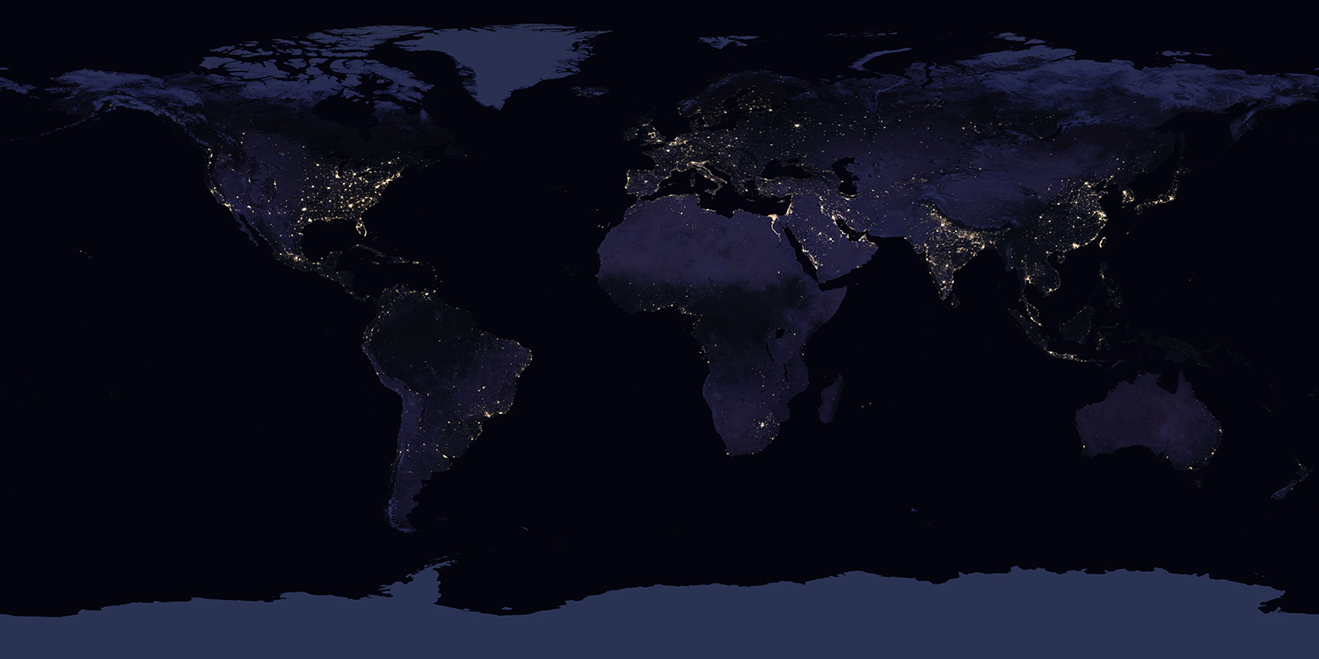

Slide 75
Işık Kirlenmesi
Işık tecavüzü (ışık taşması): Işığın istenmeyen ya da gerekmeyen yeri aydınlatmasıdır.
Göz kamaşması: Işık kaynağının aydınlattığı nesneden daha belirgin olmasıdır. Bu durumda ışık gözün kapasitesini aşıp görme yetisinin bozulmasına ve nesnenin görünürlüğünün kaybolmasına yol açar.
Dikine ışık: Doğrudan gökyüzüne giden, boşa harcanan ve uzayda kaybolan ışıktır. Dikine ışık gökyüzünü aydınlattığı için gök cisimlerinin görülmesini zorlaştırır.
Aşırı miktarda ışık: Bir iş için gereken aydınlatma miktarını aşan ışıktır.

Slide 76
Işık Kirliğinin İnsan Sağlığına Etkileri
Aşırı ışığın, özellikle de spot, flaş ve lazer gibi ani ve parlayan ışıkların görmeyi etkilediği ve göz sağlığı için zararlı olduğu bilinmektedir.
Ayrıca ışık kirliliği, kan basıncında yükselmelere, baş ağrısı, stres, yorgunluk, seksüel fonksiyonlarda azalma, sinirlilik, uyku bozuklukları gibi ruh ve sinir sistemini ilgilendiren rahatsızlıklara yol açmaktadır.
Pineal bez tarafından geceleri üretilen melatonin ışık kirliliği nedeniyle azalır. Melatonin azlığında overlerdeki östrojen üretimi artmakta ve bu da meme epitel hücrelerinde malign transformasyonu hızlandırarak meme kanserlerinin oluşmasına zemin hazırlamaktadır.

Slide 77
Işık Kirliliğinin Önlenmesi
Işık kirliliğini önlemek için, yani doğru aydınlatma için,
Işığın göğe yönelmesini önlenmeli, aydınlatılacak yere yöneltilmelidir,
Birim enerji başına daha çok ışık veren kaynakları kullanılmalıdır,
Zamanlayıcılarla gereksiz aydınlatmaları engellenmelidir.
Örneğin, park ve bahçelerde yatay düzlemin üst tarafına ışık saçmayan aydınlatma lambaları kullanılmalıdır; renk ayrımının önemsiz olduğu yerlerde düşük basınçlı sodyum lambaları tercih edilmelidir; güvenlik amaçlı aydınlatmalarda harekete duyarlı sistemler kullanılmalıdır; vitrin ve reklam aydınlatmalarında gece yarısından sonra otomatik olarak kendini kapatan sistemler kullanılmalıdır.

Slide 78
Yapay Çevre
Doğal çevreden farklı olan ve insanlar tarafından oluşturulmuş çevreye “yapay çevre” denir.
Kentler, binalar, işyerleri, fabrikalar, yollar, gemiler, trenler, uçaklar yapay çevrenin parçalarıdır.
İnsanlar, yapay çevrelerini oluştururken doğal çevreden yararlanırlar. Bunu yaparken, doğal çevreyi olumsuz yönde etkileyebilir, bozabilirler.

Slide 79
Yapay Atmosfer
Konut, okul, işyeri, spor salonu, sinema, tiyatro gibi kapalı ortamlarda bulunan havaya “yapay atmosfer” (ya da ”kapalı ortam havası”) denir.
Yapay atmosferin, doğal atmosfere yakın bileşimde olması, yani solunulan havanın temiz olması gerekir. Ancak, kapalı ortamlarda yapılan işlerin niteliği ve kişi başına düşen hava hacminin sınırlı olması nedenleriyle, yapay atmosfer kirlenmektedir. Bunun sonucunda bazı sağlık sorunları ortaya çıkabilmektedir.
Yapay atmosfer kirliliğinin temel nedeni, havadaki oksijenin tükenerek CO2 oranının artmasıdır.
Diğer nedenler; konutta ya da yapı içinde fiziksel zararlı etkenlerden olan toksik gazlar, solunabilir özellikte uçartozlar, asbest, radyasyon ve sigara dumanı sayılabilir.

Slide 80
Konut Hijyeni
Kişiler günlük yaşamlarının çok önemli bir kısmını konutlarında geçirir, konutta yemek pişer ve yenir, uyunur, dinlenilir ve rahatlanır, öğrenilir, aile bireyleri konutlarında ilişki kurarlar, yakınlaşırlar, gelecek için kararlar alırlar, örf ve adetlerini yerine getirirler, çocuklarını büyütür ve terbiye ederler, temizlik ihtiyaçlarını giderirler.
Konuttaki bir takım olumsuz fiziksel ve sosyal koşullar bu etkinlikleri de olumsuz etkiler; konut fiziksel, sosyal ve ruhsal sorunların kaynağı olabilir.
Konut temel fizyolojik ve psikolojik gereksinimleri sağlayabilmeli, bulaşıcı hastalıklara karşı korunaklı olmalı ve konut içinde kazaların olmaması için gerekli önlemler alınmış olmalıdır

Slide 81
Bir konutta bu durumlar varsa o konutun sağlıklı olduğu söylenemez;
1. Kontamine su kaynağı olması;
2. Su kaynağının ev dışında olması;
3. Tuvaletin başka konutlarla ortak kullanılması, bina dışında olması;
4. Oda başına nüfusun 1.5 kişinin üzerinde olması;
5. Kişi başına uyuma alanı 3.7 m2 den az olması;
6. İki ayrı çıkış kapısı olmaması;
7. Odaların dörtte üçünde ısıtma olanağı olmaması;
8. Elektrik olmaması;
9. Penceresiz oda olması;
10. Binanın ileri derecede harap olması, konutun sanayi bölgelerine yakın olması, aşırı gürültülü bir ortamda bulunması.

Slide 82
Az ya da Çok Sağlığa Zararlı Olabilecek Kuruluşlar
Gerekli önlemler alınmadığında, çevreye, insanlara ve içinde çalışanlara fiziksel, ruhsal ve toplumsal yönden zarar verebilecek kuruluşlara “az ya da çok sağlığa zararlı olabilecek kuruluşlar” denir. Eski kaynaklarda “gayri sıhhi müesseseler” denilmiştir.
Bunlar arasında fabrikalar, termik santrallar, atölyeler, taş ocakları, gıda üretim ve satış yerleri, eğlence yerleri sayılabilir. Bu tür kuruluşların kuruluş ve işletilmelerine ilişkin esaslar yasalarla belirlenmiştir.
Bu kuruluşlar, kuruluş aşamalarında yer seçimi, kullanacakları teknoloji gibi faktörler göz önüne alınarak çevreye ve doğal kaynaklara yapabilecekleri etkiler yönünden değerlendirilir. Buna “Çevresel Etki Değerlendirmesi” (ÇED) denir.

Slide 83
Az ya da Çok Sağlığa Zararlı Olabilecek Kuruluşlar
ÇED, planlanan kuruluşun çevreye olabilecek olumlu ya da olumsuz etkilerinin değerlendirildiği ve uzmanlar tarafından hazırlanan rapordur. Bu raporda, olumsuz etkilerin önlenmesi ya da en aza indirilmesi için alınacak önlemler, seçilecek yer ve teknoloji seçeneklerinin değerlendirilmesi ve olası etkilerin nasıl izlenip denetleneceği hakkında açıklamalara yer verilir.
Kuruluşlar, gereken önlemler alınmazsa, çıkardıkları gürültü, toz, duman, gaz, çöp ve diğer atıklarla çevreyi kimyasal ve biyolojik olarak kirletirler. Katı atıkların toprağa, gaz atıkların havaya, sıvı atıkların suya ve toprağa arıtılarak verilmelerinin sağlanması bu yerlerin çalıştırılmalarında ve denetimlerinde esastır. Ayrıca, böyle yerlerde çalışanların da söz konusu zararlılardan etkilenip etkilenmediklerini anlayabilmek için belirli aralıklarla muayene edilmeleri gerekir. Böylece, ortaya çıkabilecek sağlık sorunları erken dönemde yakalanarak tedavi edilebilir.

Slide 84
Gayri Sıhhi Müesseseler Yönetmeliğine göre bu kuruluşlar 3 gruba ayrılır:
1. Birinci Sınıf Gayrisıhhi Müesseseler: Konutlardan ve yerleşim yerlerinden kesinlikle uzak olması gereken (en az 5 km.) kuruluşlardır. Bunlar arasında çimento fabrikaları, seramik ve porselen fabrikaları, mermer işleme atölyeleri, deri işleme yerleri, halı fabrikaları, alkol üretim yerleri, rafineriler, kâğıt fabrikaları, şeker fabrikaları sayılabilir.
2. İkinci Sınıf Gayrisıhhi Müesseseler: Konutlardan ve yerleşim yerlerinden Gayri Sıhhi Müesseseleri İnceleme Kurulu’nca önerilip Valilikçe uygun görülecek bir uzaklıkta yapılması gereken kuruluşlardır. Genel olarak bu yerlerin kentin kenar mahallerinde kurulmasına izin verilir. Bunlar arasında tuğla ve kiremit fabrikaları, motor gücü yüksek mobilya imalathaneleri, mermerin ikinci işleme yerleri, tabak imlathaneleri, dizel jeneratörlerinin kullanıldığı yerler sayılabilir.
3. Üçüncü Sınıf Gayrisıhhi Müesseseler: Konutların ve insanların yaşadığı yerlerin yakınında kurulabilmekle beraber sağlık denetimi altında tutulması gereken kuruluşlardır. Bunlar arasında fırınlar, pasta imalathaneleri, hamamlar, saunalar, kolonya imalathaneleri, cilt atölyeleri sayılabilir.

Slide 85
KAYNAKLAR
İklimin İçin Rehber, 2019 https://www.iklimin.org/ikliminicinrehber.pdf Erişim Tarihi: 15.12.2022
Su Kaynakları Yönetimi ve İklim Değişikliği - Gökşen ÇAPAR, İklimin. Ankara, 2019. https://www.iklimin.org/egitimmateryalleri/Su_GC.pdf Erişim Tarihi: 18.12.2022
https://keelingcurve.ucsd.edu/ Erişim Tarihi: 18.12.2022
https://www.unep.org/explore-topics/climate-action/what-we-do/climate-action-note/state-of-climate.html Erişim Tarihi: 18.12.2022
https://www.aa.com.tr/tr/turkiye/turkiyede-kuraklik-2080-2099-yillari-arasinda-artacak/837154 Erişim Tarihi: 18.12.2022
https://www.aa.com.tr/tr/turkiye/afaddan-sel-ile-taskinlarda-yapilmasi-gerekenler-icin-oneriler/1512593 Erişim Tarihi: 18.12.2022
Ulusal Su Planı https://www.tarimorman.gov.tr/SYGM/Belgeler/NHYP%20DEN%C4%B0Z/ULUSAL%20SU%20PLANI.pdf Erişim Tarihi: 18.12.2022

Slide 86
KAYNAKLAR
https://iklim.gov.tr/viyana-sozlesmesi-i-36#:~:text=Yasal%20ba%C4%9Flay%C4%B1c%C4%B1l%C4%B1%C4%9F%C4%B1%20olan%20kontrolleri%20veya,bir%20protokol%20%C3%BCzerinde%20%C3%A7al%C4%B1%C5%9Fmalar%20ba%C5%9Flat%C4%B1lm%C4%B1%C5%9Ft%C4%B1r. Erişim Tarihi: 18.12.2022
https://iklim.gov.tr/bm-iklim-degisikligi-cerceve-sozlesmesi-i-33 Erişim Tarihi: 18.12.2022
https://www.mfa.gov.tr/kyoto-protokolu.tr.mfa Erişim Tarihi: 18.12.2022
https://iklim.gov.tr/paris-anlasmasi-i-34 Erişim Tarihi: 18.12.2022
https://www.resmigazete.gov.tr/eskiler/2021/10/20211007-7.pdf Erişim Tarihi: 18.12.2022
Avrupa Birliği Türkiye Delegasyonu https://www.avrupa.info.tr/sites/default/files/2016-08/brochure_4_v2.pdf
Öztek, Z. (2020). Halk Sağlığı Kuramlar ve Uygulamalar. Ankara: Sağlık ve Sosyal Yardım Vakfı
https://www.resmigazete.gov.tr/eskiler/2011/12/20111217-5.htm Erişim Tarihi: 18.12.2022
https://www.resmigazete.gov.tr/eskiler/2013/07/20130705-3.htm Erişim Tarihi: 18.12.2022
https://www.resmigazete.gov.tr/eskiler/2010/06/20100604-5.htm Erişim Tarihi: 18.12.2022
https://www.nasa.gov/sites/default/files/thumbnails/image/blackmarble2016-1500px_0.jpg Erişim Tarihi: 18.12.2022

Slide 87
Teşekkürler

